Slide 1
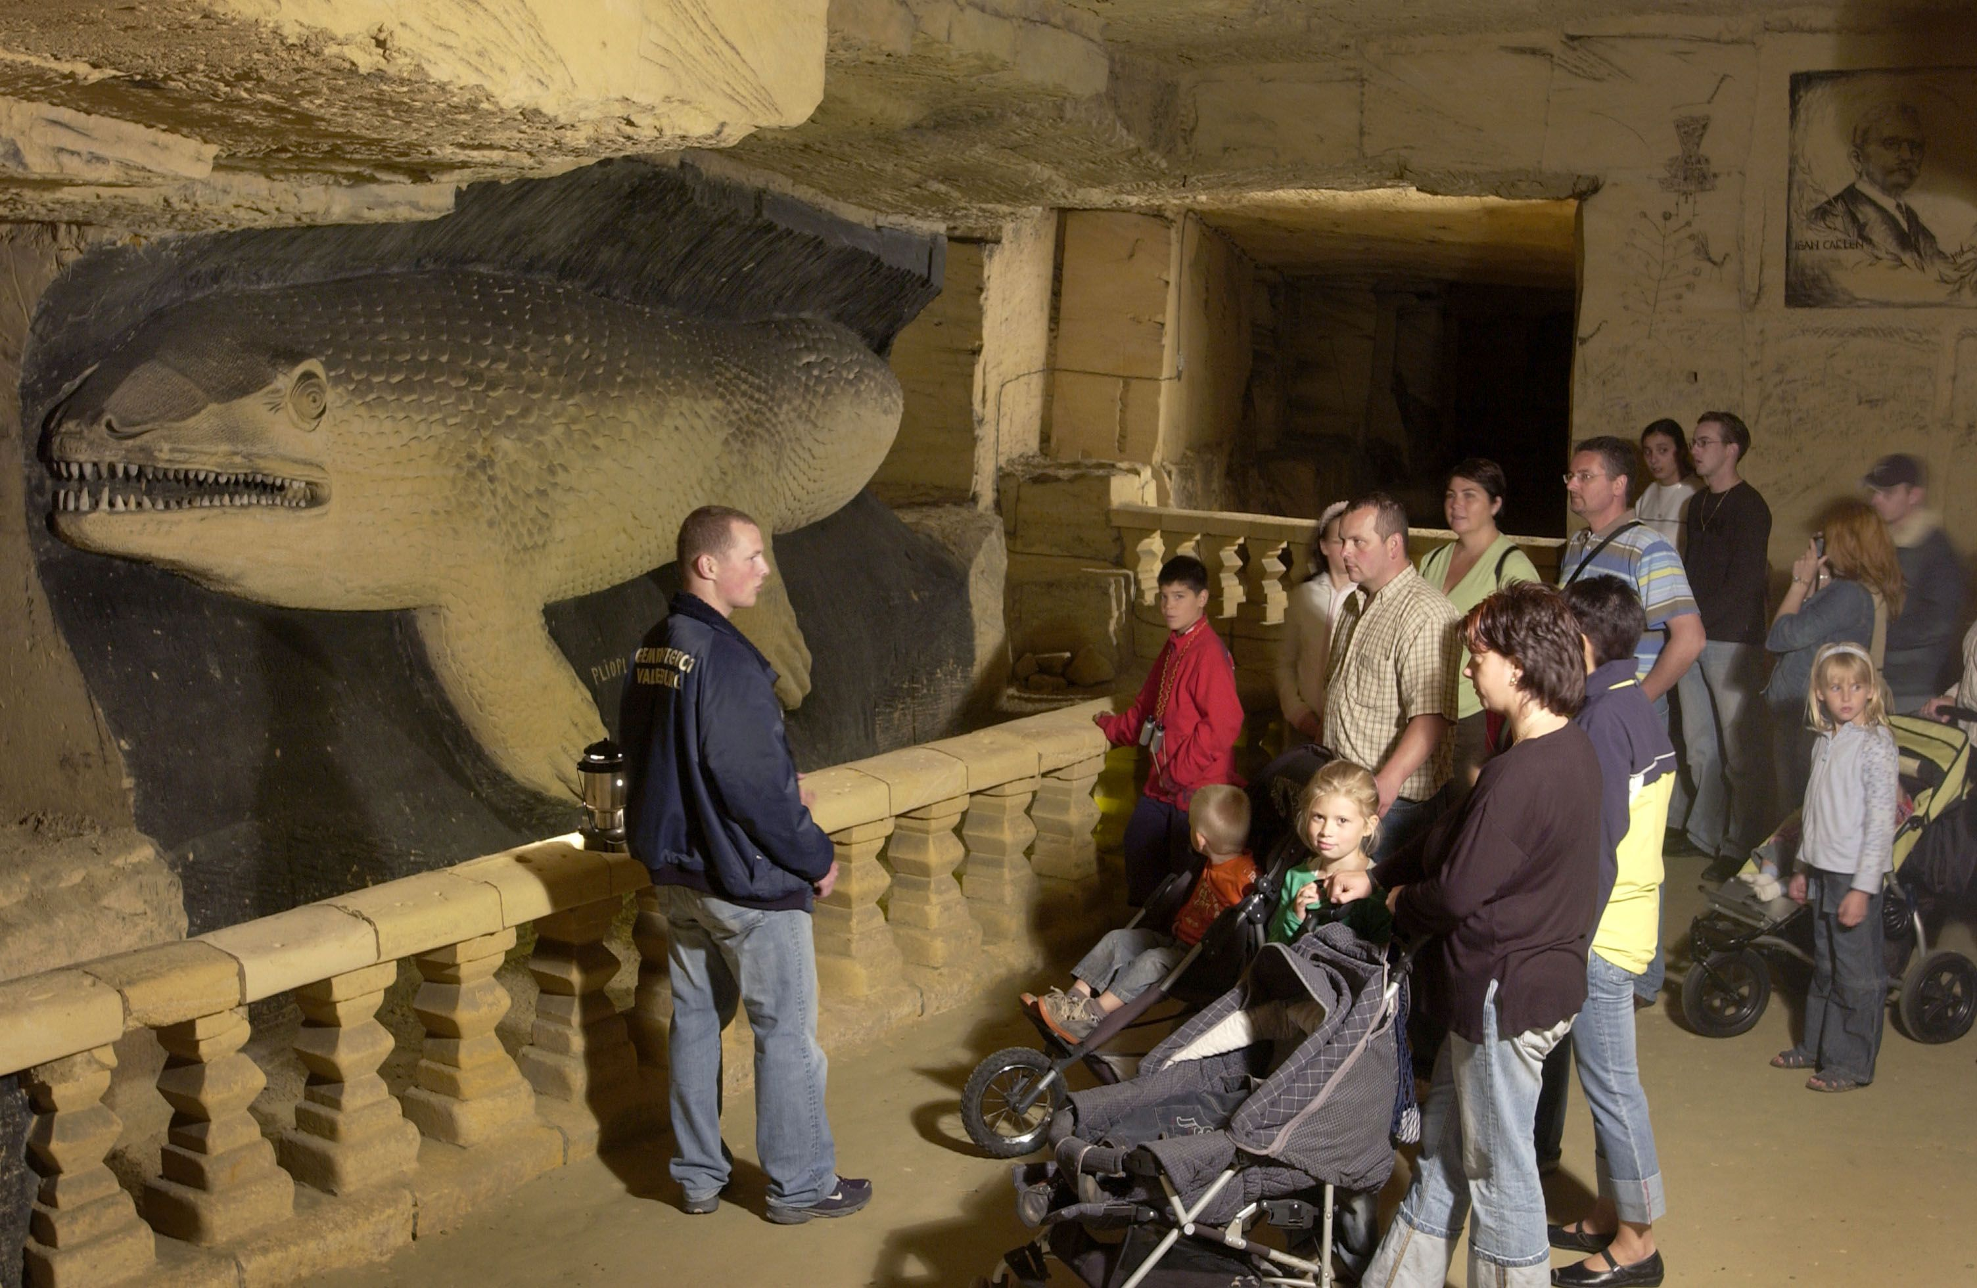
Dit is de Sint Pietersberg in Limburg. Wist je dat hier vroeger vissen rondzwommen? En geen kleine vissen. Kijk maar eens hoe groot deze is!
De wereld zag er vroeger heel anders uit...

Slide 2
we gaan terug in de tijd naar heel lang geleden...
toen er zelfs nog geen mensen op aarde waren

Slide 3
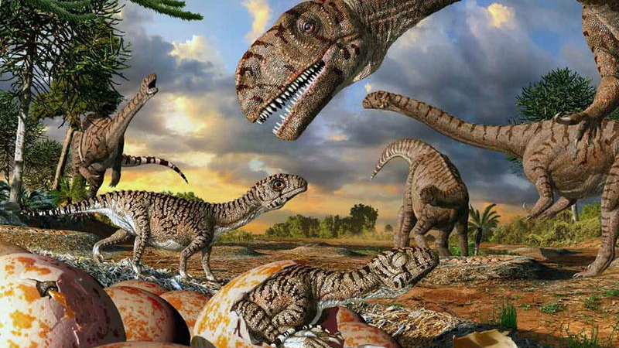

Slide 4
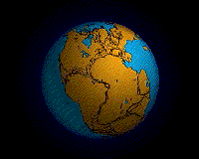
Al het land samen vormde een groot supercontinent: Pangea. De oceaan erom heen heet Panthealassa.
Door het verschuiven van de landmassa’s over de wereld, ontstonden de huidige continenten.
De planten , dieren en de dinosauriërs werden door het verschuiven van de landmassa’s, over de wereld verspreid.
De dinosaurërs hebben 160 miljoen jaar lang op de wereld geleefd. De mens bestaat nog geen 2 miljoen jaar.

Slide 5
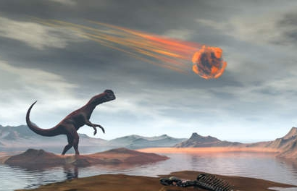
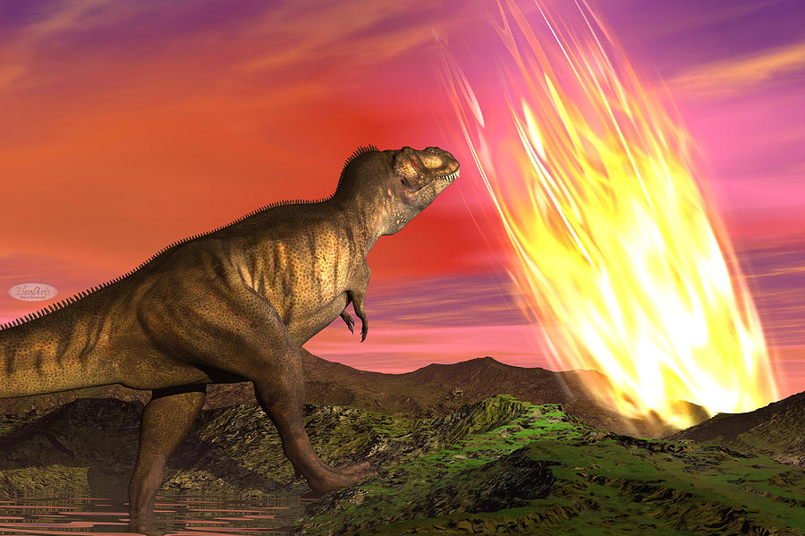
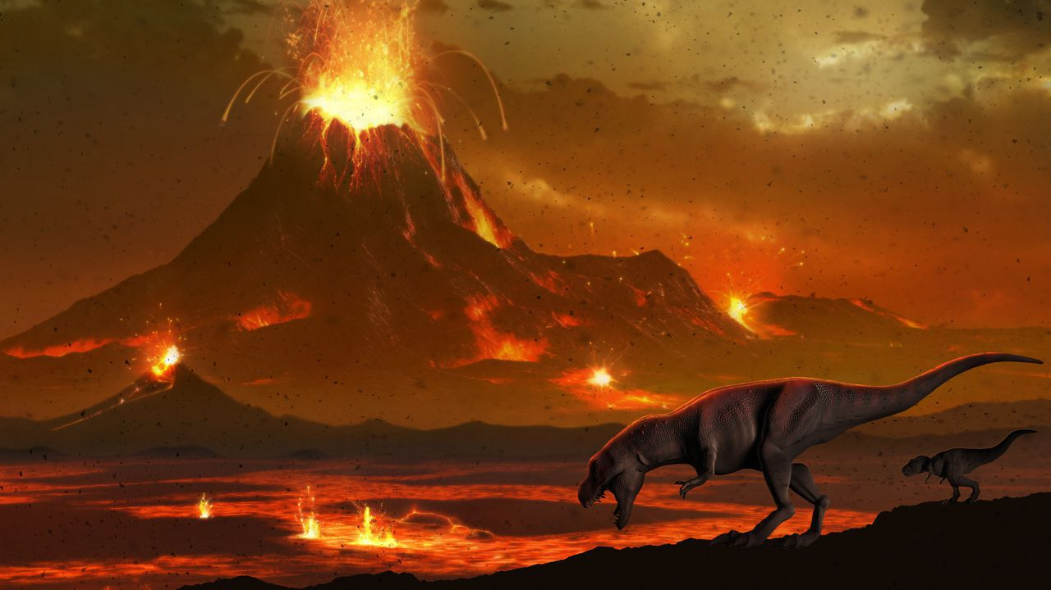
66 miljoen jaar geleden viel er een meteoriet op aarde. Jarenlang hing er een donkere stofwolk om de aarde. Het zonlicht kon de aarde niet bereiken, waardoor alle planten, dieren en dinosauriërs uitstierven.

Slide 6
de stofwolk verdween, de zon scheen weer en planten en dieren bevolkten opnieuw de aarde... en toen...

Slide 7
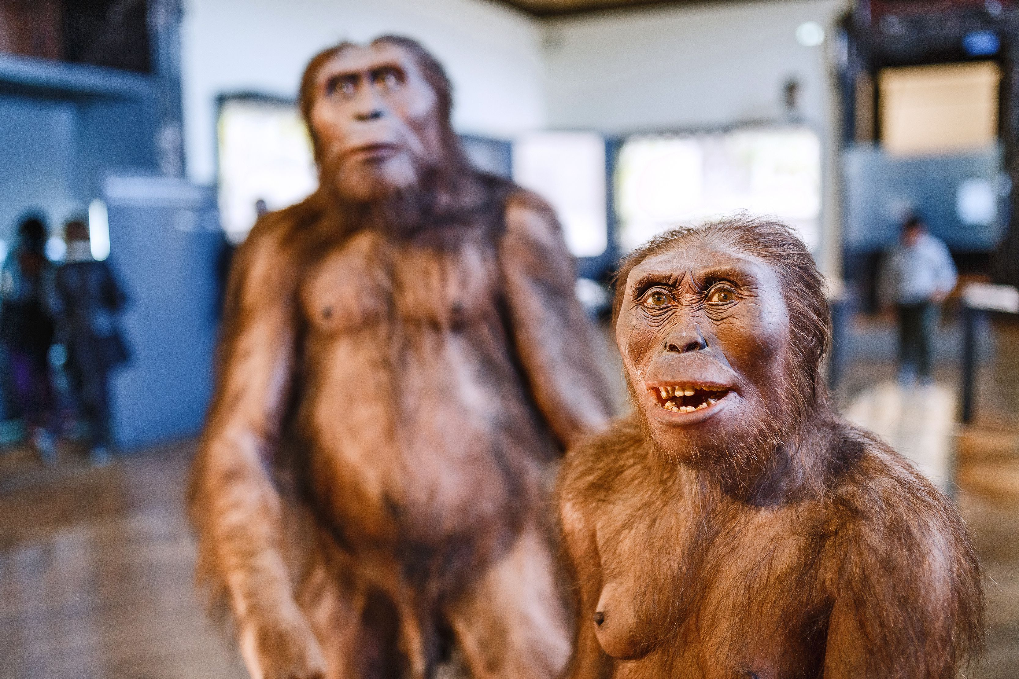
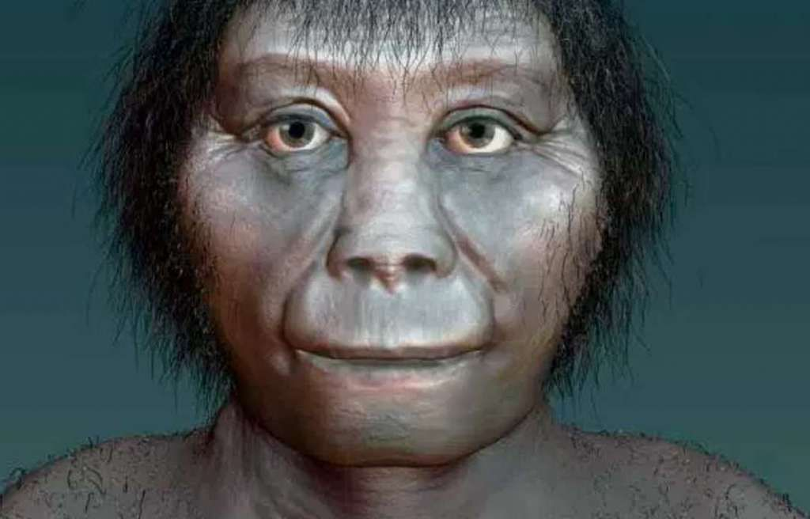
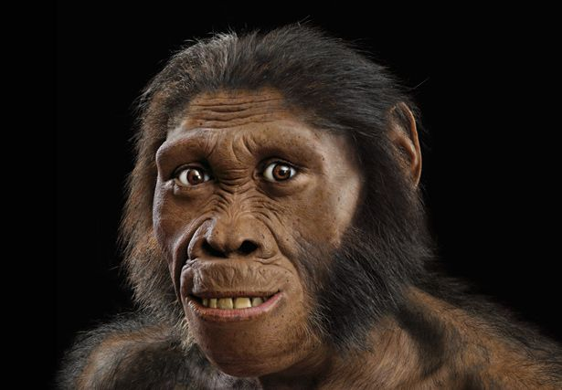
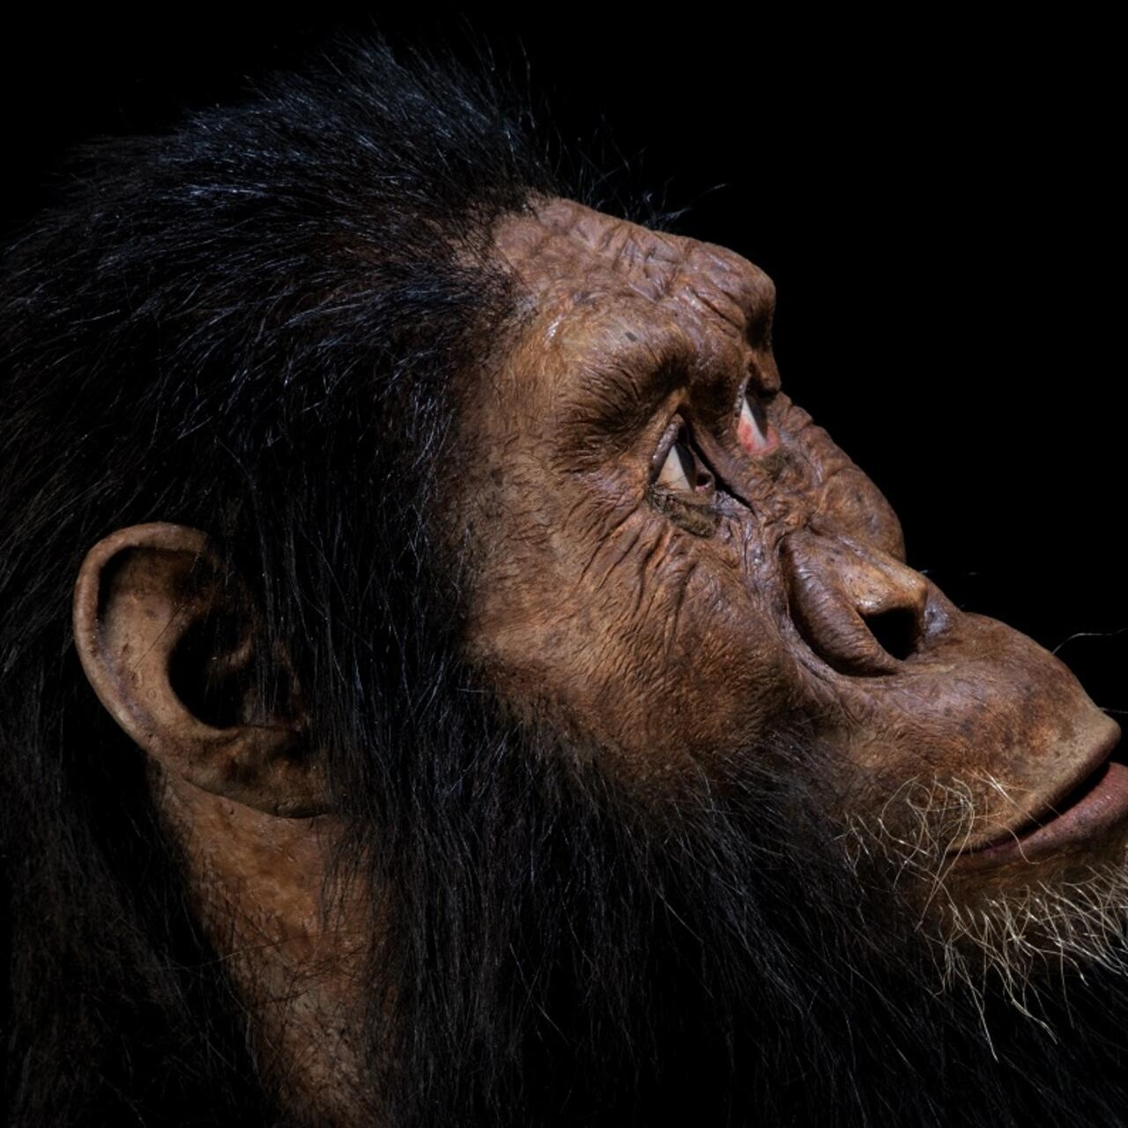
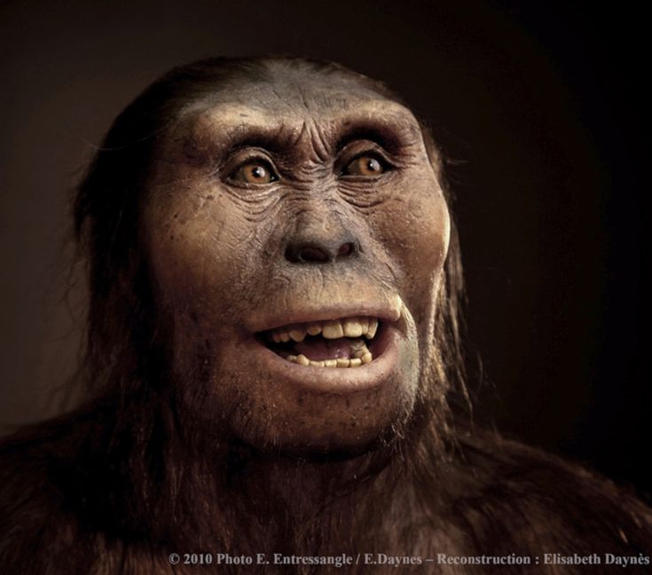
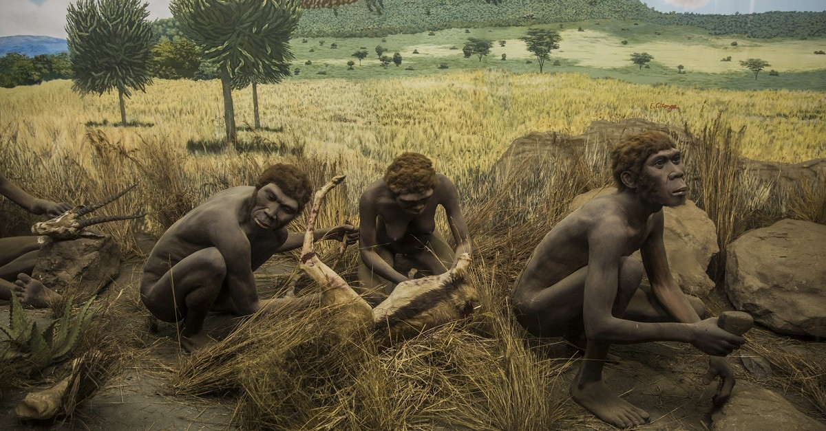
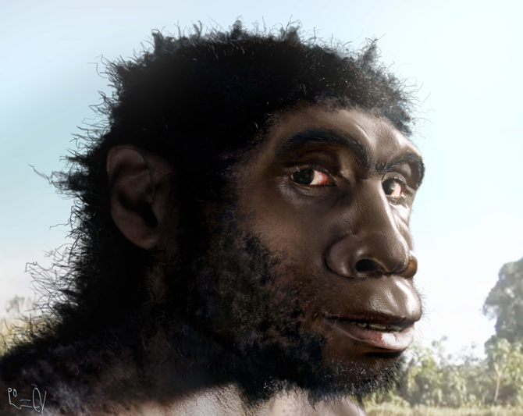

Slide 8
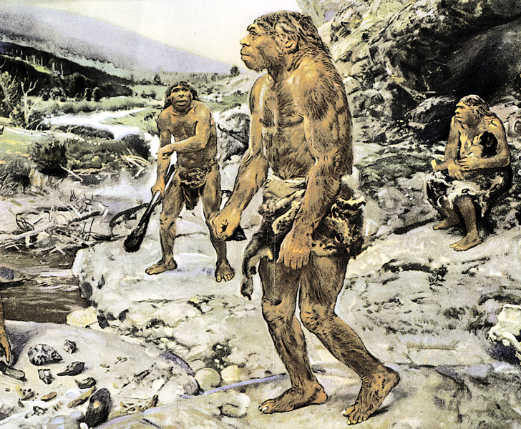
Op diverse plekken ontwikkelden zich mensachtigen. Verschillende soorten leefden miljoenen jaren naast elkaar.
Ongeveer 1,8 miljoen jaar geleden, ontwikkelde de homo erectus zich, de rechtop lopende mens.
Ruim 300.000 jaar geleden ontwikkelde de Neanderthaler zich. Dit was de eerste menssoort in Nederland

Slide 9
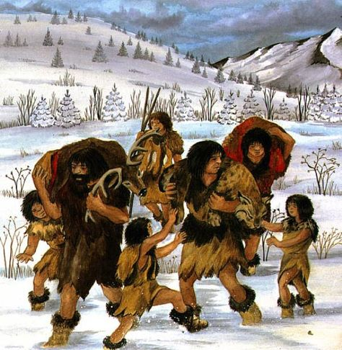
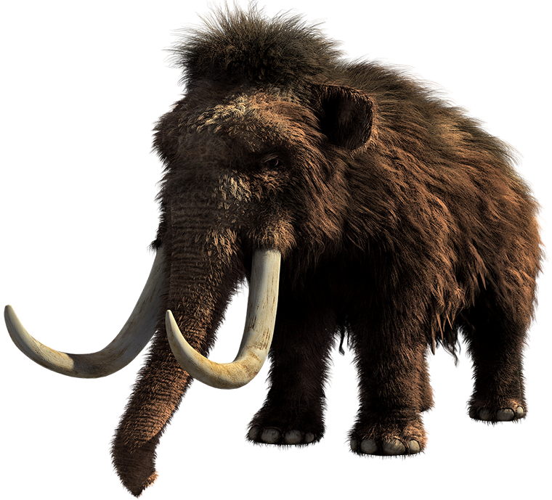
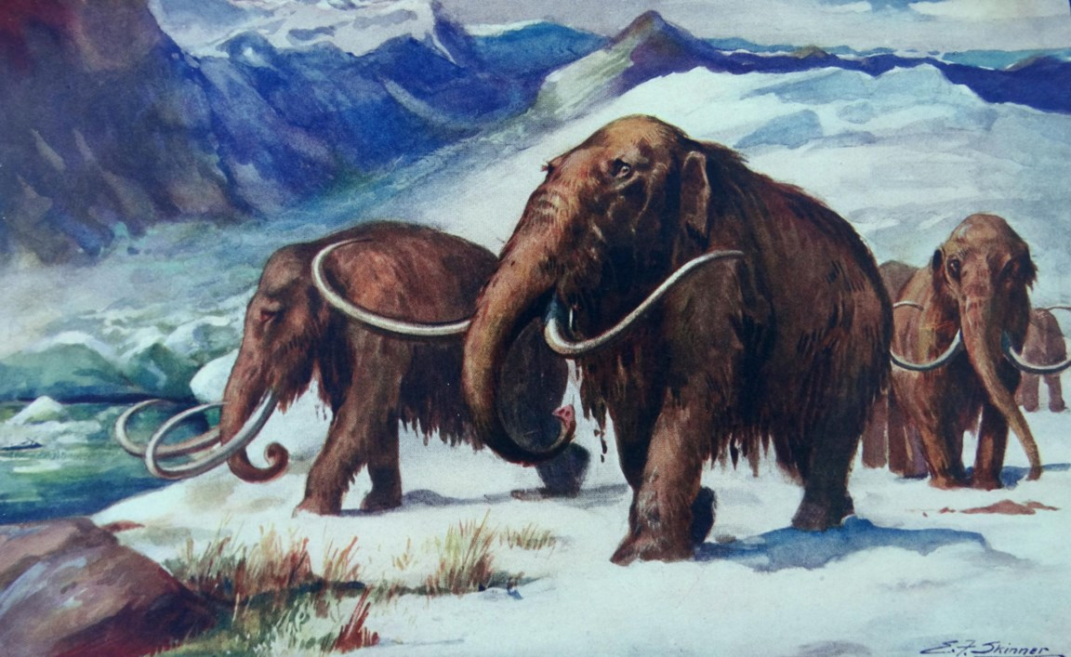
De mensen aten het vlees, maakten kleding van huiden, maakten gereedschappen van de botten en woonden in een hutten van het mammoet karkas.
In de ijstijd was Nederland bedekt onder ijs en sneeuw. De mensen trokken in groepjes achter kuddes mammoeten of rendieren aan.

Slide 10
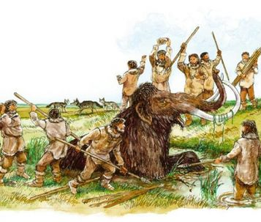
Toen het warmer werd, veranderde het landschap.
Er kwamen meer dieren en planten. De mensen konden meer eten vinden. De mannen gingen op jacht en de vrouwen verzamelden bessen en kruiden.
Dit noemen we de tijd van de jagers en verzamelaars.
Ze maakten werktuigen van steen. Daarom is dit de steentijd.

Slide 11
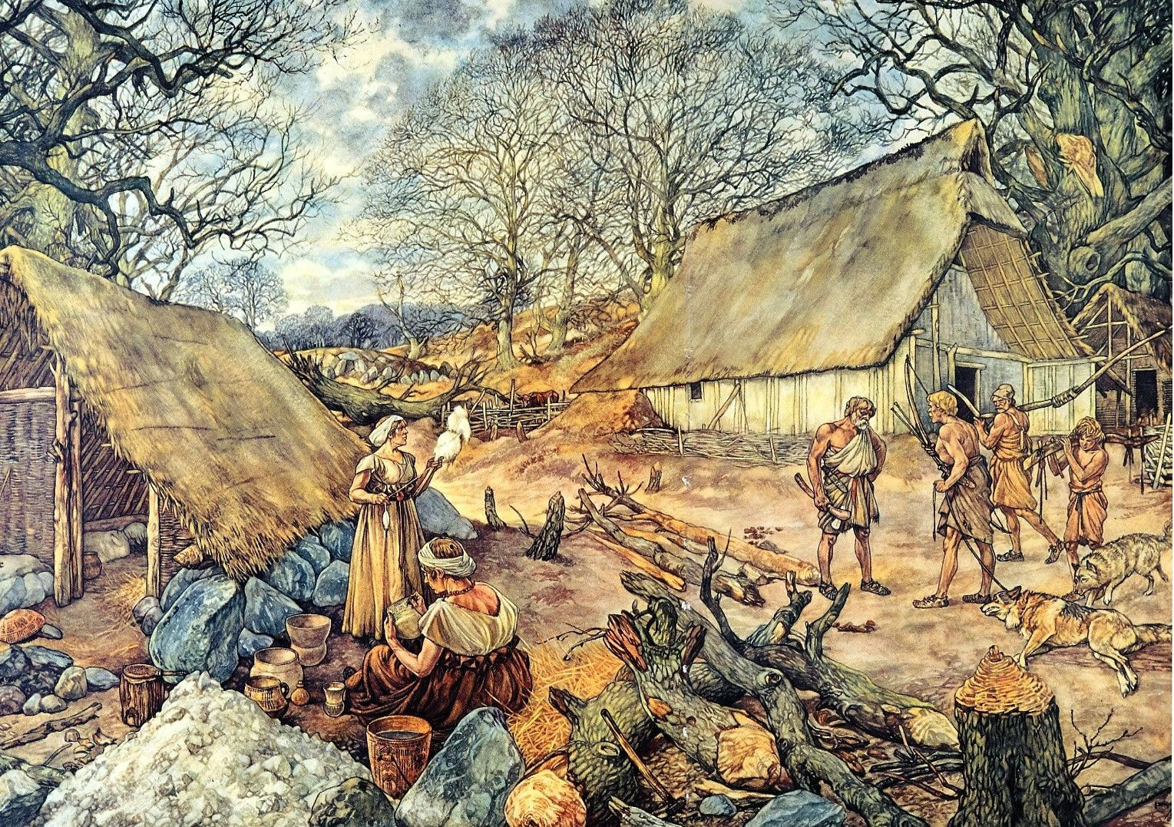
Later bleven de mensen op 1 plek wonen. Ze leerden om graan te verbouwen en dieren te houden. Dit waren de eerste boeren. De mensen konden eten ook beter bewaren, omdat ze potten konden bakken van klei.
De mens ontwikkelde zich steeds verder. Ze leerden eerst ijzer te gebruiken en daarna koper en brons.

Slide 12
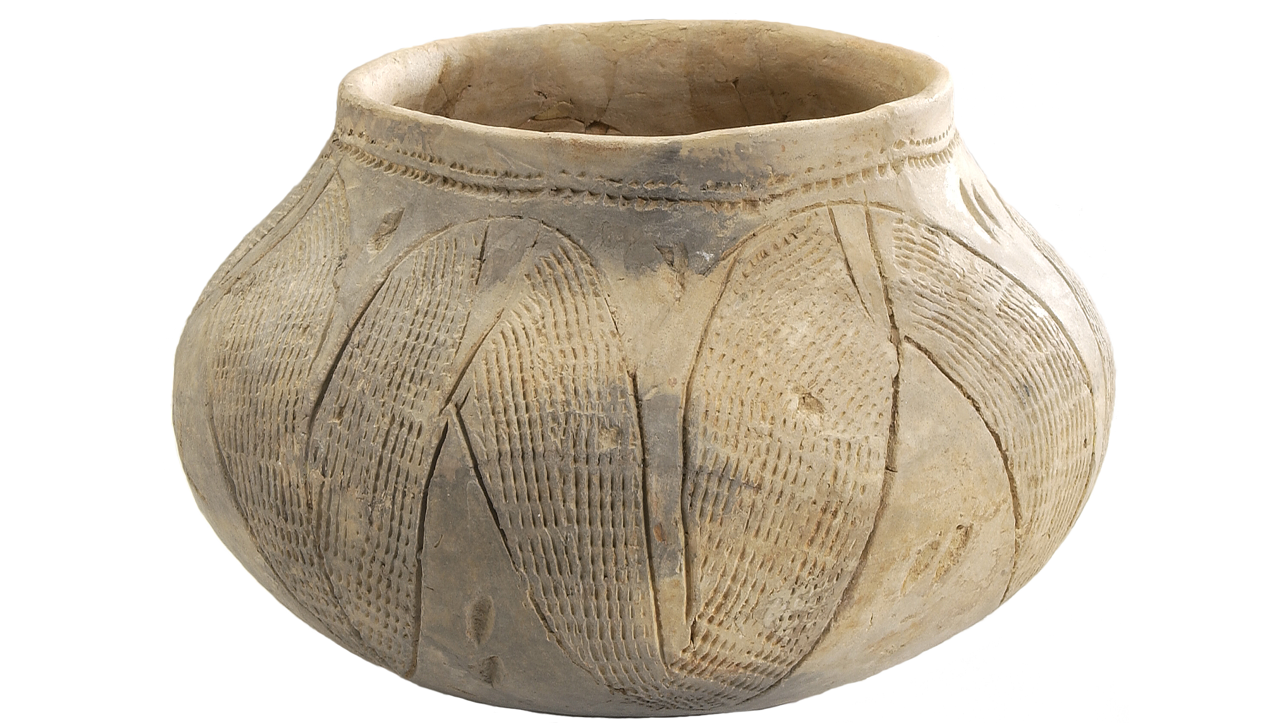
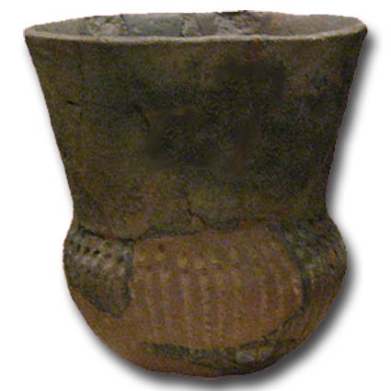
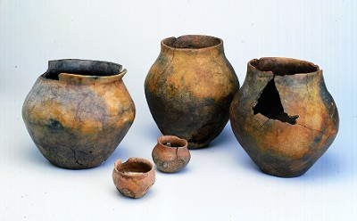
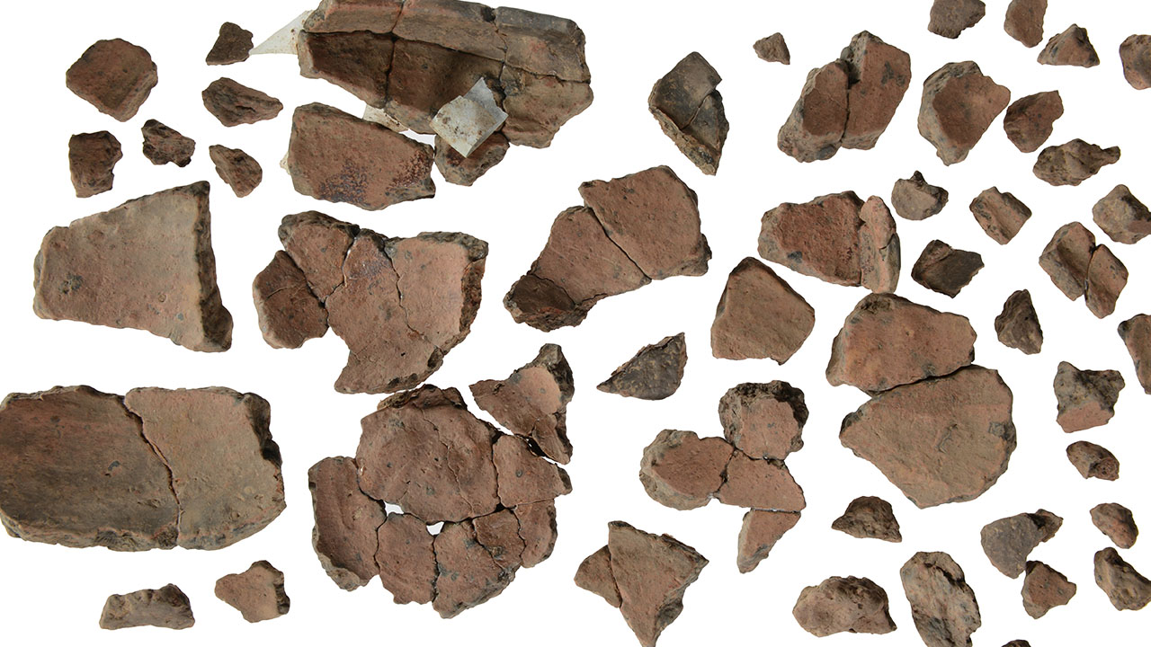
Bandkeramiek:
Trechterbeker:

Slide 13
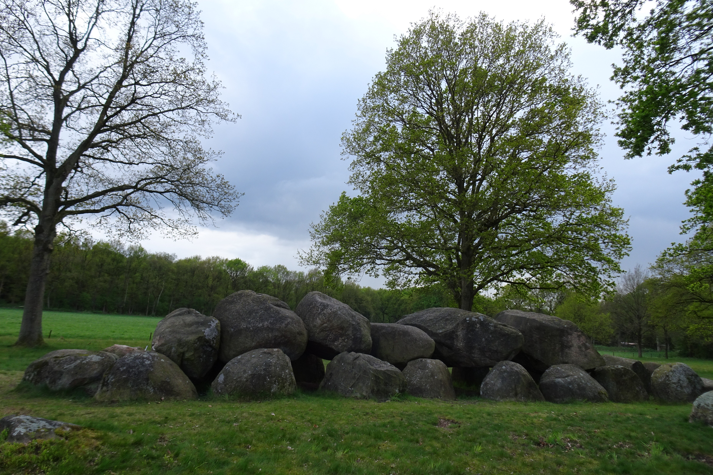
De mensen bouwden van grote zwerfkeien die in de ijstijd naar ons lang zijn gevoerd, grafkamers. Dit heet een hunebed.

Slide 14
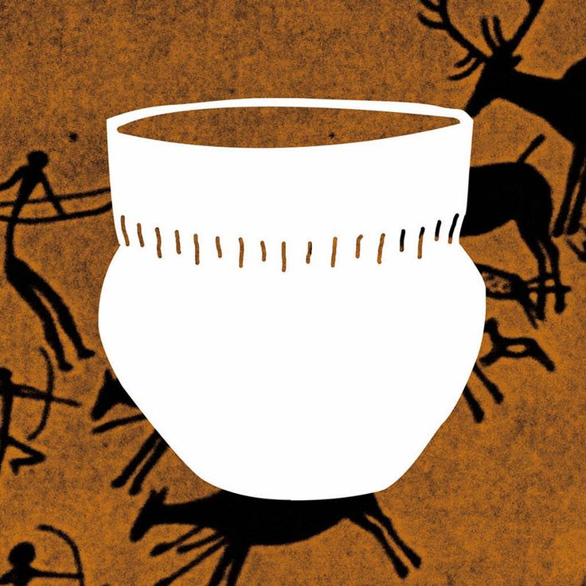
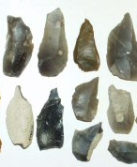
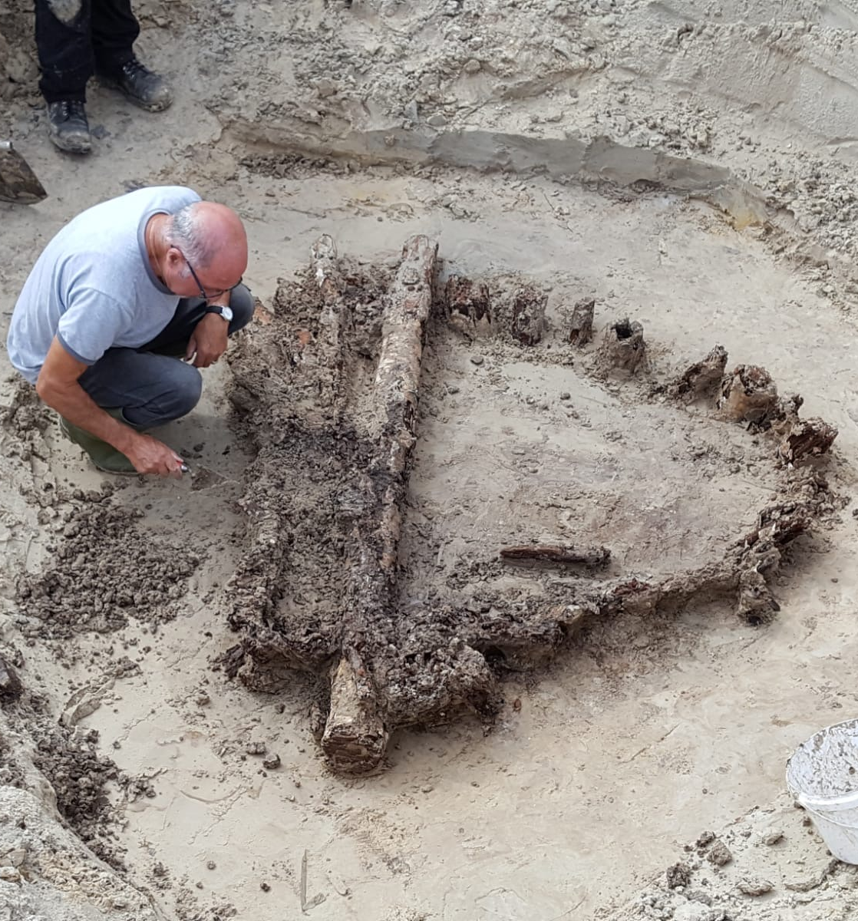
In de tijd van de jagers en boeren konden de mensen nog niet lezen en schrijven. We noemen deze tijd de prehistorie: alles van vóór de uitvinding van het schrift.
Hoe weten we dan toch al deze dingen over heel lang geleden?

Slide 15
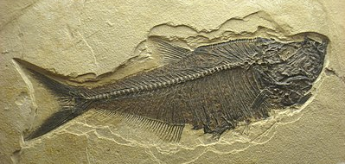
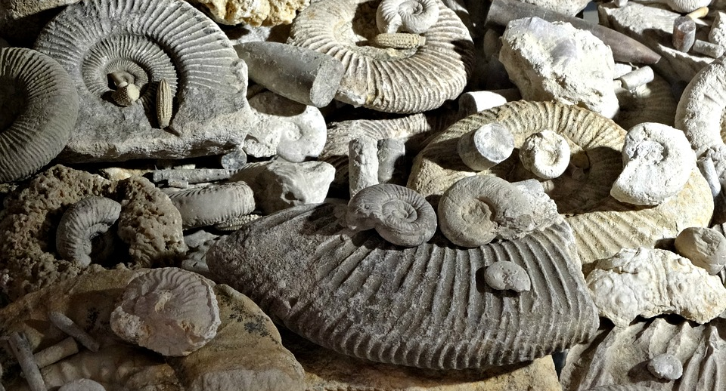
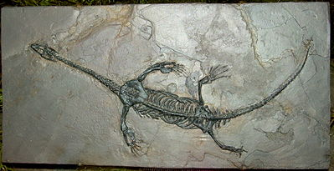
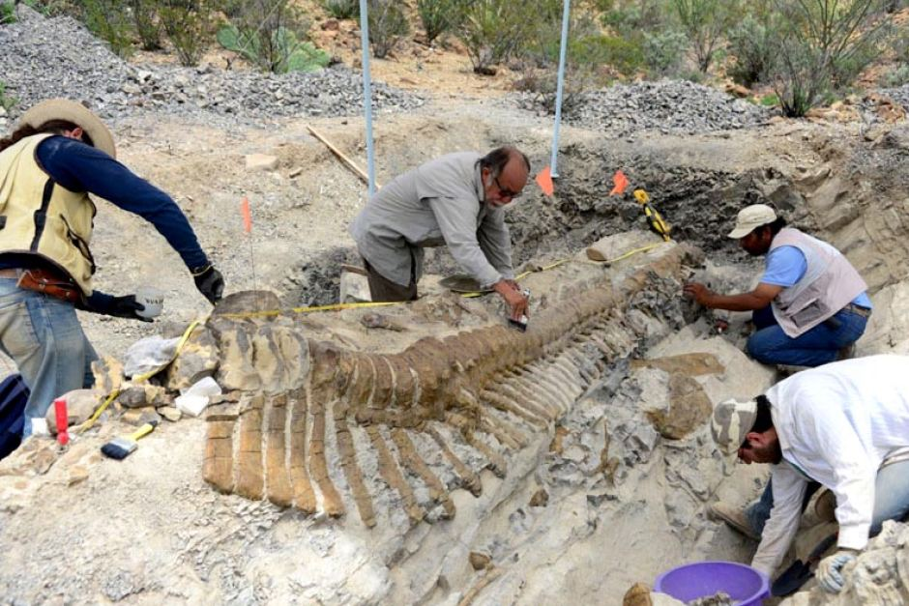
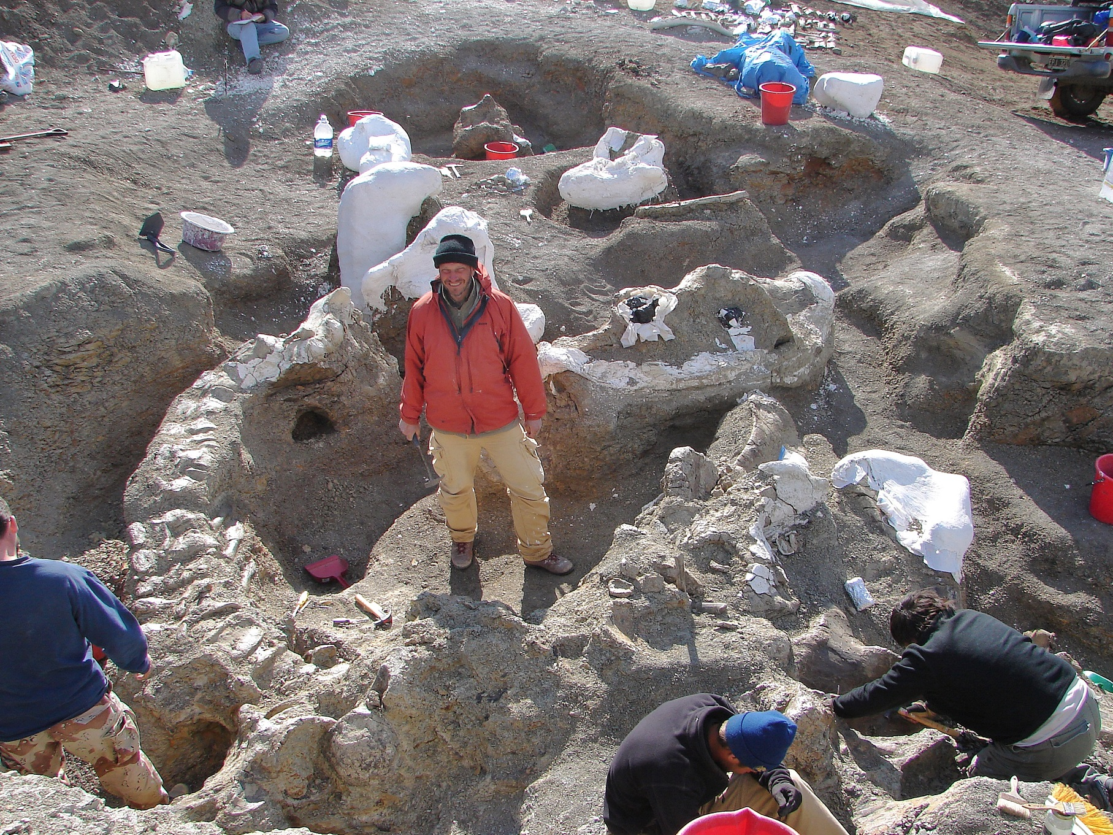
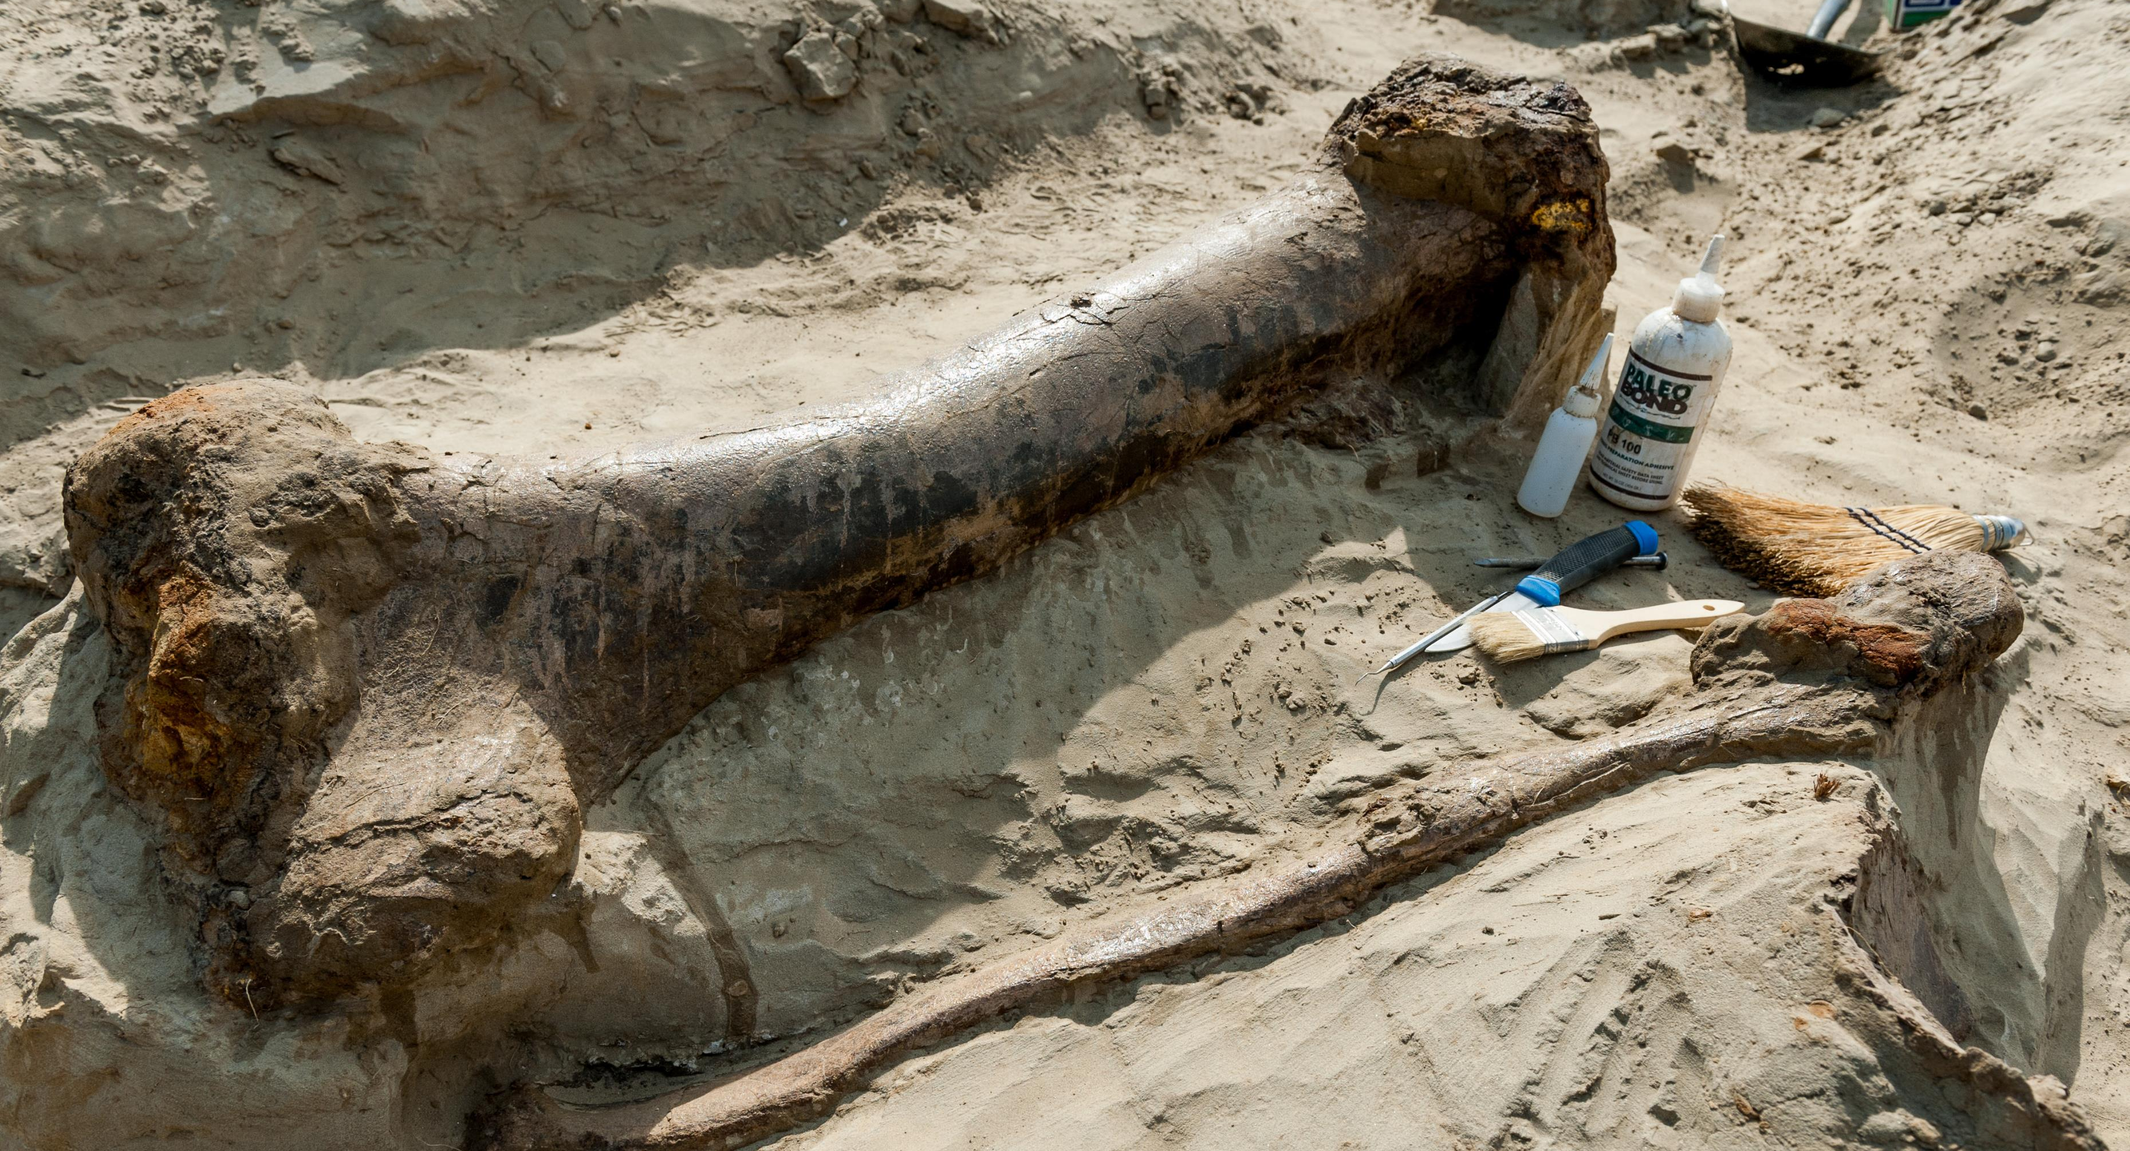

Slide 16
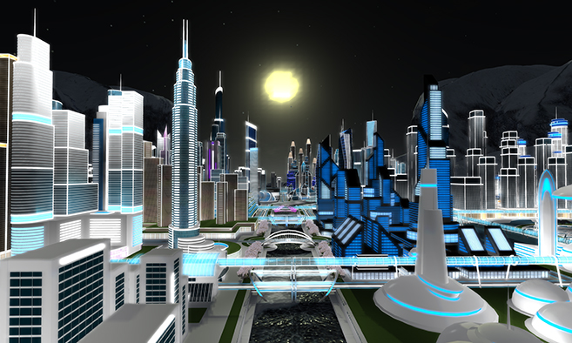
Wat zullen de toekomstige bewoners van de aarde terugvinden van jou?

